Slide 1
2024年1月1日能登半島地震
令和６年１月１日16時10分頃の石川県能登地方の地震について（気象庁, 2024）に加筆
地震概要（気象庁報道発表）
2024年1月1日16時10分
マグニチュード：7.6（暫定値）
震源の深さ：16 km（暫定値）
最大震度： 7（石川県志賀町（しかまち） ）
主な被害
（報道、消防庁資料より）
死者6人
建物倒壊、火災、道路寸断、停電など
震央
志賀（しか）町
Notes:
参考：速報値と暫定値の違い
https://www.jma.go.jp/jma/kishou/know/faq/faq27.html#14

Slide 2
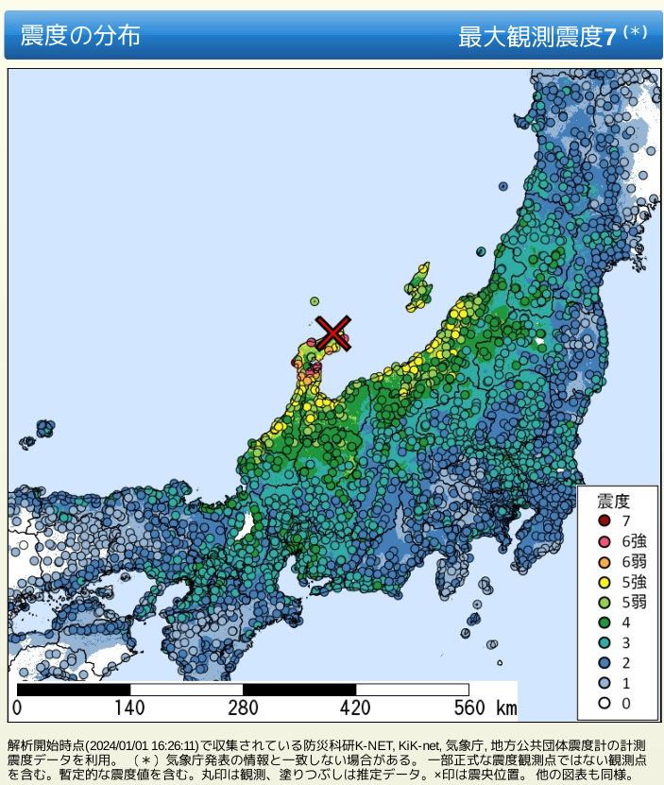
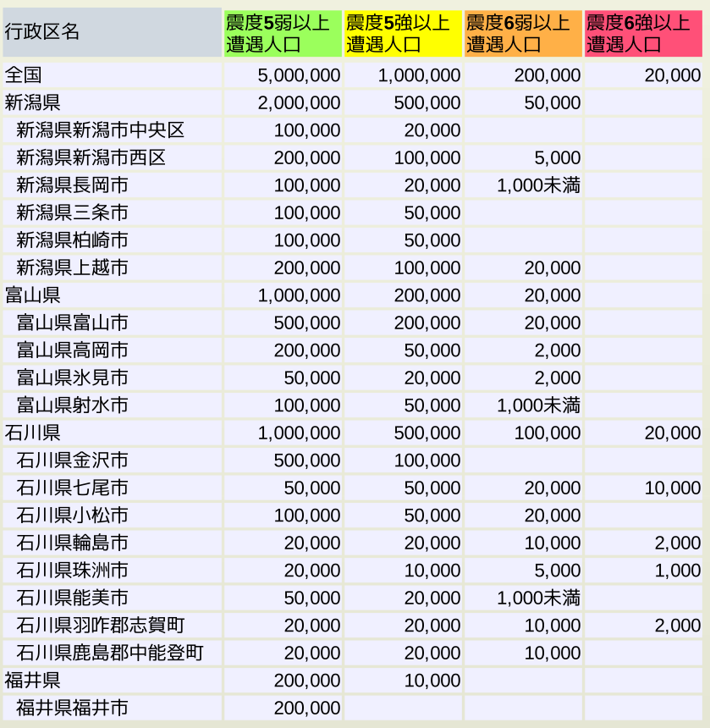
推定震度と人口
防災科学技術研究所「リアルタイム地震被害推定システムJ-RISQ地震速報」に加筆 http://www.j-risq.bosai.go.jp/report/
震度6弱以上を経験した人数は200,000人と推定されている。
推定震度分布
各震度の遭遇人口
推定震度分布（左図）は、震度観測点間の震度を推定した、面的な震度分布である。
面的な震度分布と人口分布を合わせることによって、各震度を経験した人数（右表）を推定することができる。

Slide 3
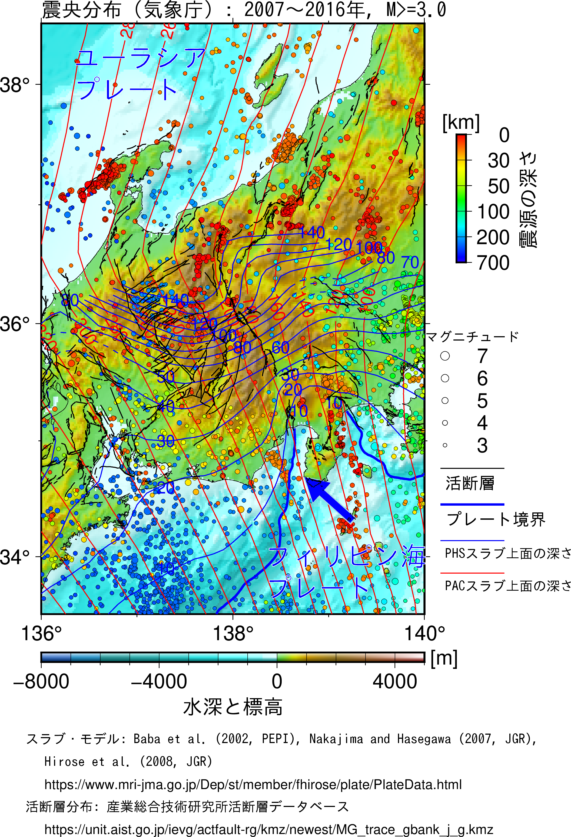
広域の背景：東海北陸地方のプレート境界と地震
東海北陸地方の下には太平洋側からフィリピン海プレートが沈み込んでいる。そのプレート境界ではM8級の地震が発生している。新潟から神戸にかけての内陸部は新潟－神戸ひずみ集中帯と呼ばれており、ここでも大地震が発生している。他にも内陸ではたくさん活断層が発達しており、例えば1891年濃尾地震というようなM8の地震も発生している。
今回の地震

Slide 4
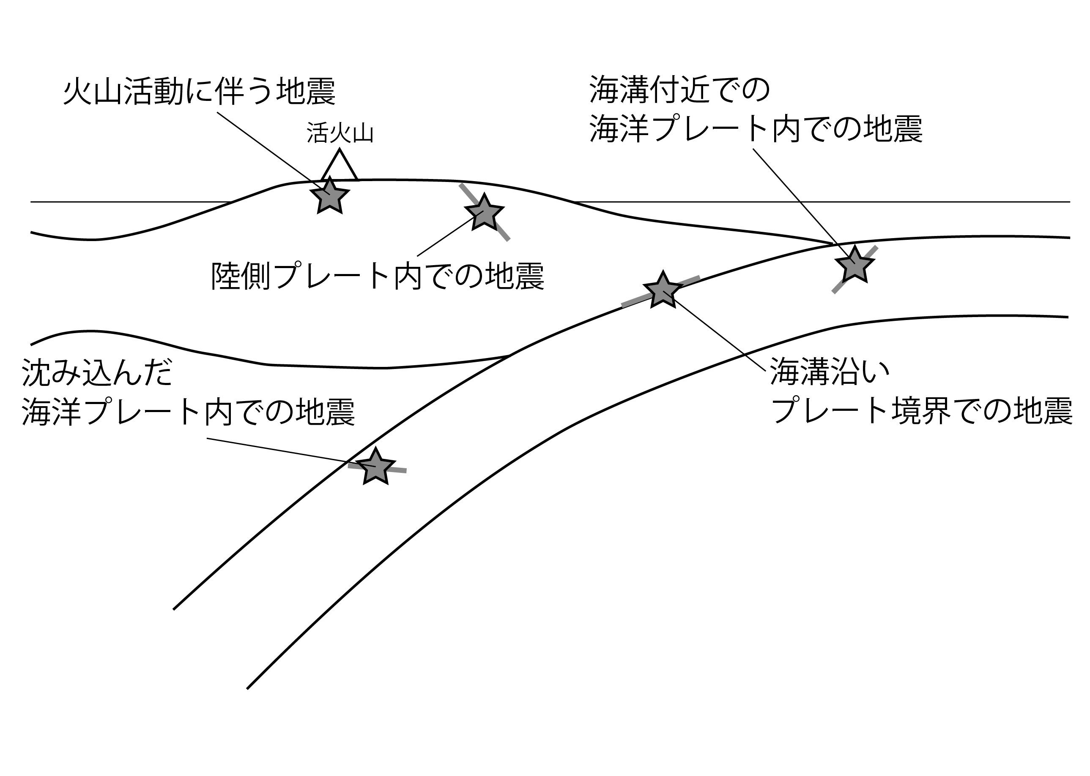
日本周辺のプレートと地震の関係（模式図）
今回の地震は、陸側プレートの内部で発生している。

Slide 5
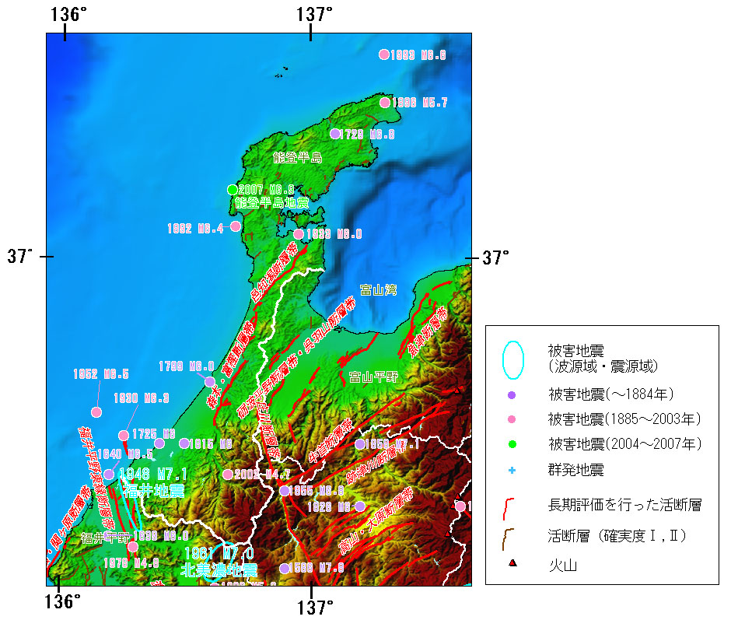
背景：過去の被害地震
「石川県の地震活動の特徴」（地震調査研究推進本部）に加筆
https://www.jishin.go.jp/regional_seismicity/rs_chubu/p17_ishikawa/
今回の地震 (M7.6)
2023年の地震 (M6.5)
1993年能登半島沖 (M6.6)
1896年能登半島 (M5.7)
2007年能登半島地震 (M6.9)
最大震度6強
2022年の地震 (M5.4)
1729年能登・佐渡 (M6.6～7.0)

Slide 6
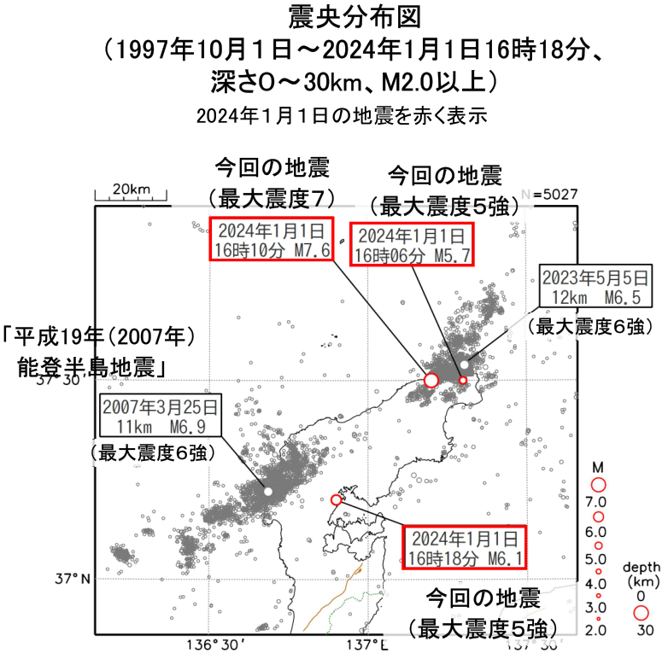
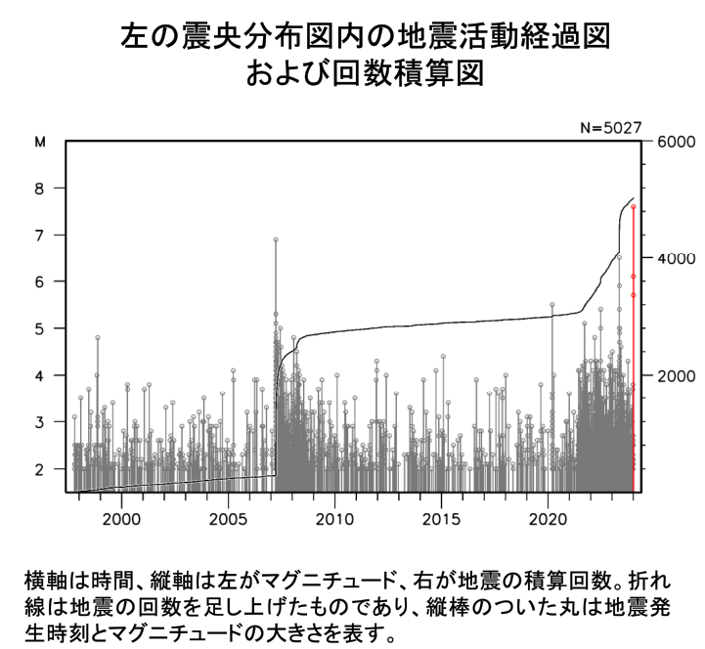
背景：過去の地震活動
最近（1997年10月以降）の震央分布
令和６年１月１日16時10分頃の石川県能登地方の地震について（気象庁, 2024）に加筆
2007年能登半島地震
(M6.9)
2020年12月から群発地震活動

Slide 7
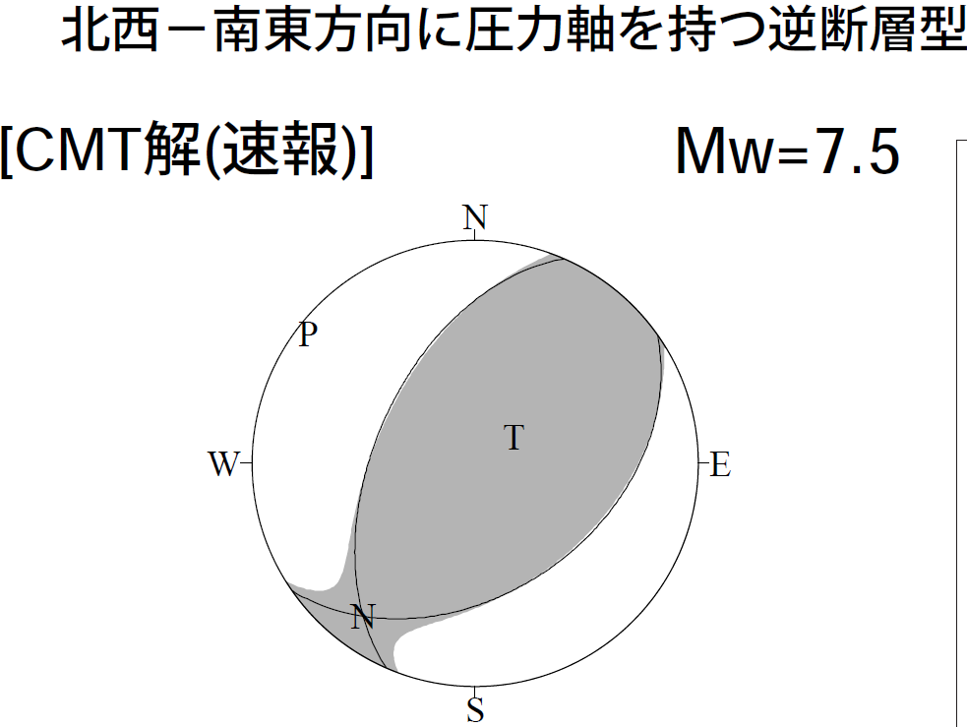
発震機構解（震源メカニズム解）
令和６年１月１日16時10分頃の石川県能登地方の地震について（気象庁, 2024）に加筆

Slide 8
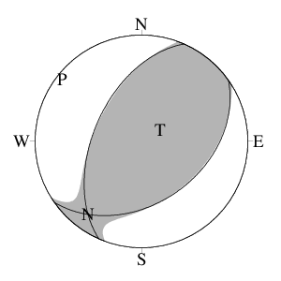
断層面の候補1
どちらが良いかは他の分析による
南西から見た深さ断面図
走向55°
北西
南東
傾斜角42°
下盤
上盤
断層面上での下盤側に対する上盤側の滑り方向
南西
北東
滑り角115°
断層面の候補1
走向方向
主な地震の発震機構解（速報値） https://www.data.jma.go.jp/svd/eew/data/mech/fig/world2024010116100000N373000E13712000000076.html
M7.6の断層の長さのおおざっぱな目安：84 km

Slide 9
断層面の候補2
どちらが良いかは他の分析による
断層面の候補2
北北東から見た深さ断面図
東南東
西北西
傾斜角53°
下盤
上盤
断層面上での下盤側に対する上盤側の滑り方向
北北東
南南西
滑り角70°
走向204°
走向方向
主な地震の発震機構解（速報値） https://www.data.jma.go.jp/svd/eew/data/mech/fig/world2024010116100000N373000E13712000000076.html
M7.6の断層の長さのおおざっぱな目安：84 km

Slide 10
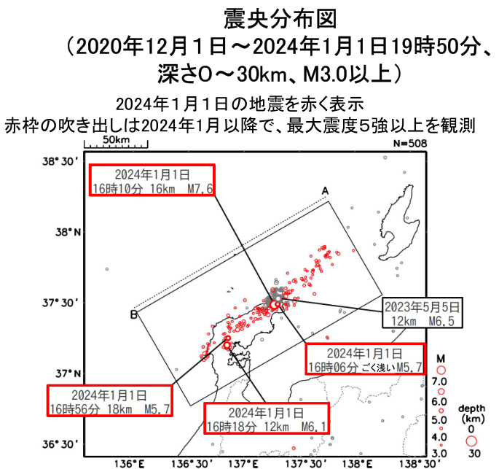
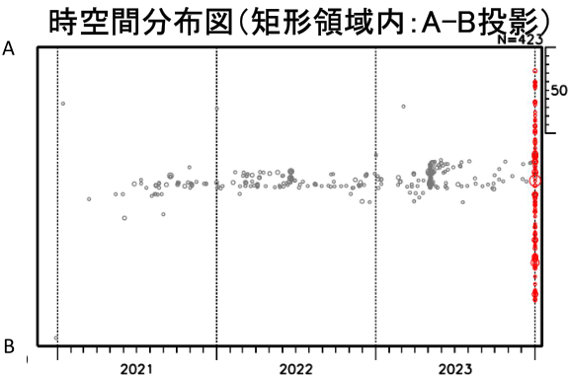
余震活動（同日19:50まで）
地震発生直後の余震の多くは本震の断層面に沿って起こると考えられている。余震分布から、本震の断層面の広がりを推定できる。
「令和6年能登半島地震」について（第３報）（気象庁, 2023）に加筆
A
A
B
B
過去3年間の群発地震活動の領域にくらべ、より広い範囲で地震が起こっている。
赤色：16:06の地震より後に発生した地震
灰色：16:06の地震より前に発生した地震

Slide 11
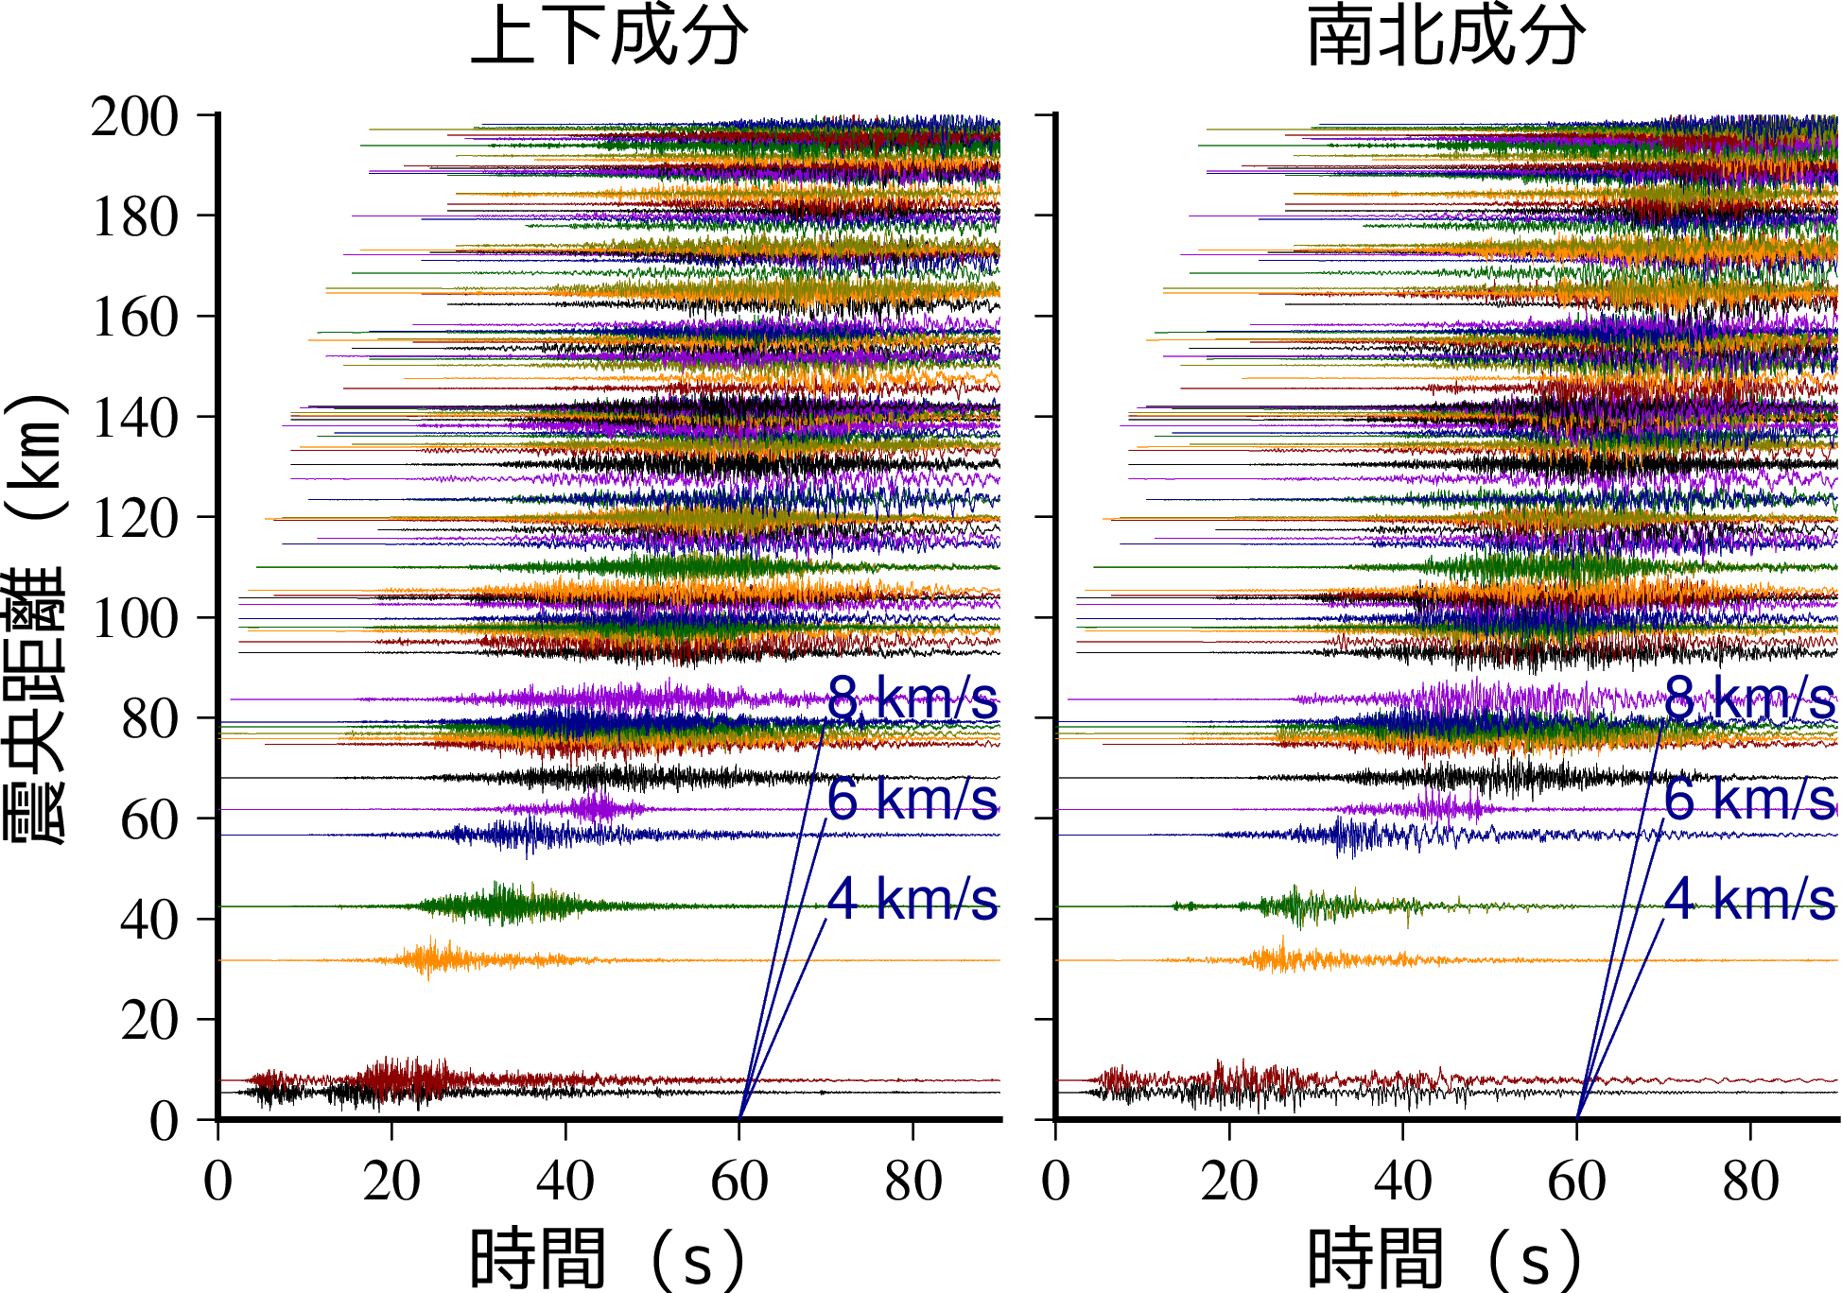
地震波形
防災科学技術研究所K-NETの波形記録を震央距離で並べたもの。左が上下成分でP波が見えやすく、右が水平成分（のうちの南北成分）でS波が見えやすい。P波とS波とでの伝播速度の違いが分かる。／今回の地震では、十数秒後にもう1つのより大きな波群があるように見える（破線）が、今後の分析が必要。
S波
P波

Slide 12
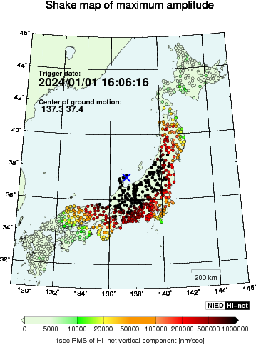
最大振幅分布図と振幅アニメーション
防災科学技術研究所Hi-net 過去の地震における最大振幅分布図
https://www.hinet.bosai.go.jp/AQUA/max_amp.php?y=2024&m=01
最大振幅分布図
振幅アニメーション
訂正版：16:06の前震のものでしたので、このスライドを非表示にしました。
16:10の本震のものは公開されていません。
画像上にマウスを置くと赤丸付近に再生ボタンが現れます

Slide 13
地震による津波発生
震源断層のずれによる海底の上下変動
→海面の上下変動
→波として広がる
気象庁「よくある質問集 > 津波について」
https://www.jma.go.jp/jma/kishou/know/faq/faq26.html

Slide 14
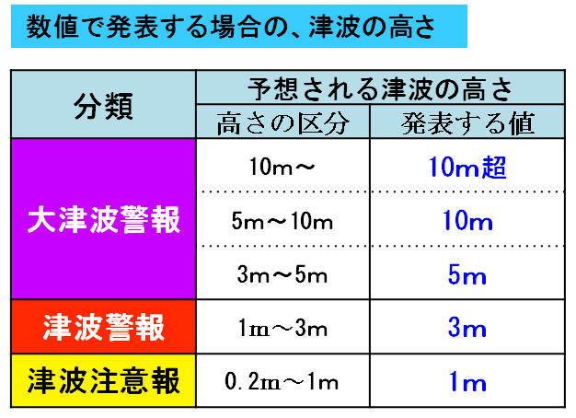
津波：津波警報等の発表状況
令和６年１月１日16時10分頃の石川県能登地方の地震について（気象庁, 2024）
https://www.data.jma.go.jp/eqev/data/tsunami/kaizen/about_kaizen_gaiyou.html

Slide 15
津波：津波の観測状況
（2024年1月2日10:03）
輪島港では1.2 mを観測以降、データが入ってきていない
https://www.jma.go.jp/bosai/map.html#elem=info&contents=tsunami に加筆

Slide 16
最近の地震に関するスライド教材
作成者・連絡先
謝辞
小林励司
鹿児島大学大学院理工学研究科
E-mail: reiji あっと sci.kagoshima-u.ac.jp
（あっとを@にしてください）
もともとのアイデアはIncorporated Research Institutes for Seismology (IRIS)のRecent Earthquake Teachable Momentsです。
本スライド作成にあたり、気象庁の報道発表資料とウェブページ、防災科学技術研究所のJ-RISQとHi-net、地震調査研究推進本部の図表を引用いたしました。プレート境界と地震の図では、気象庁の震源データ、気象研究所弘瀬冬樹さんのスラブ形状データ、産業技術総合研究所の活断層位置データを利用いたしました。地震波形の図では防災科学技術研究所 K-NETのデータを利用いたしました。
利用上の注意：授業・講義の進展の度合いによって、スライドを取捨選択してください。必要に応じてスライドを加えてください。／他機関の著作物はその機関に著作権があります。その他の部分の著作権は放棄しません。配布は自由です。自分で加工したものを配布するときは加工を明記してください。／間違い等による損害は補償いたしません。
アンケート回答のお願い：よろしければアンケートにお答えください（1～2分程度）。
https://forms.gle/MUuDPNYac1MrYmLC7

Slide 17
最近の地震に関するスライド教材
作成者・連絡先
小林励司
鹿児島大学大学院理工学研究科
E-mail: reiji あっと sci.kagoshima-u.ac.jp
（あっとを@にしてください）
利用上の注意：授業・講義の進展の度合いによって、スライドを取捨選択してください。必要に応じてスライドを加えてください。／他機関の著作物はその機関に著作権があります。その他の部分の著作権は放棄しません。配布は自由です。自分で加工したものを配布するときは加工を明記してください。／間違い等による損害は補償いたしません。
アンケート回答のお願い：よろしければアンケートにお答えください（1～2分程度）。 https://forms.gle/MUuDPNYac1MrYmLC7
謝辞
もともとのアイデアはEarthScope （旧 Incorporated Research Institutes for Seismology (IRIS)）のRecent Earthquake Teachable Momentsです。
本スライド作成にあたり、気象庁の報道発表資料とウェブページ、防災科学技術研究所のJ-RISQとHi-net、地震調査研究推進本部の図表を引用いたしました。プレート境界と地震の図では、気象庁の震源データ、気象研究所弘瀬冬樹さんのスラブ形状データ、産業技術総合研究所の活断層位置データを利用いたしました。地震波形の図では防災科学技術研究所 K-NETのデータを利用いたしました。

